Slide 1
Analyses modales des rotors

Slide 2
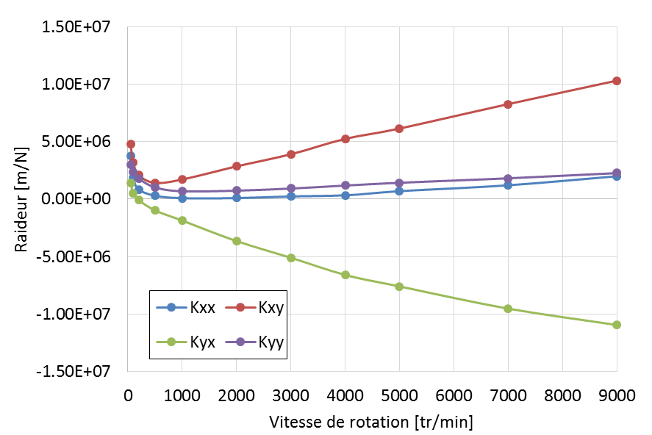
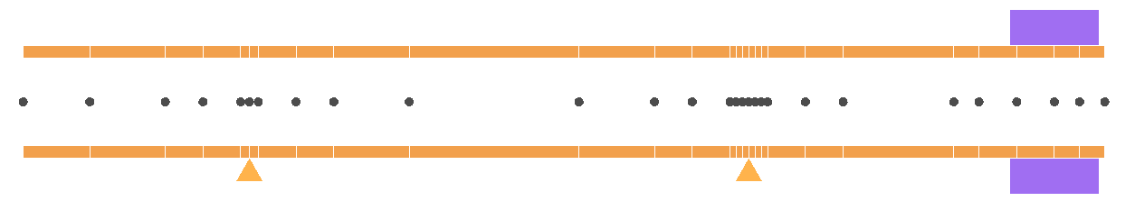
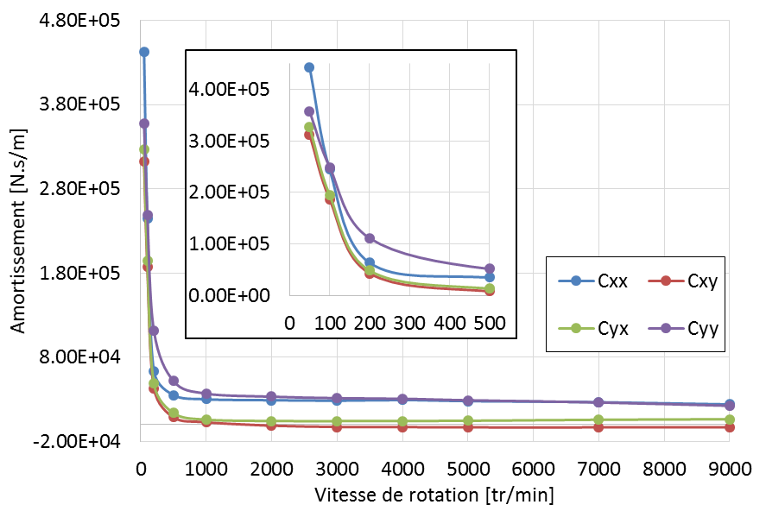
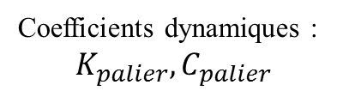
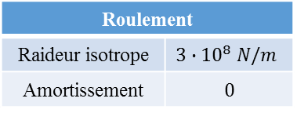


Analyse modale du rotor court de 430mm
Résultats des coefficients dynamiques
Analyses effectuées avec le modèle dynamique du rotor à NDDL
$$F_{rlmt}^{statique}=3.3N$$
$$F_{palier}^{statique}=24.5N$$
Roulement
Raideur isotrope | $$3∙{10}^{8} N/m$$
Amortissement | $$0$$
Coefficients dynamiques :
$$K_{palier}, C_{palier}$$
Notes:
À enlever

Slide 3
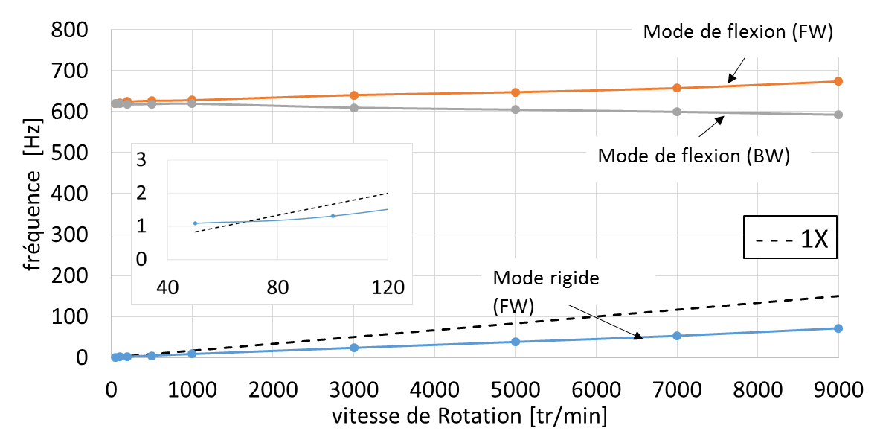
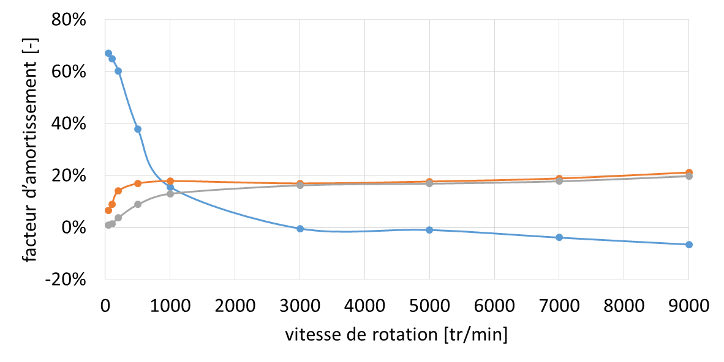
Analyse modale du rotor court de 430mm : Résultat
Diagramme de Campbell
Diagramme de stabilité
Notes:
À enlever ou mettre après la présentation

Slide 4
Analyses modales des rotors

Slide 5
Ajouter les machines EDF peut être à la fin

Slide 6
GMPP turbine à vapeur
Notes:
Effet Morton est un phénomène multi physique : effet dominant dans l’effet Morton reste à déterminer dans le cas particulier. → pas de solution générale, il faut justifier le choix du geste de corrections

